Slide 1
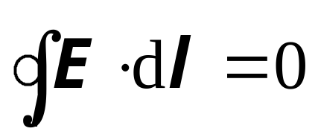
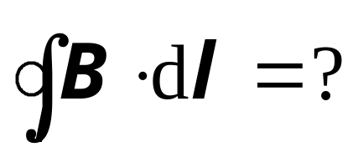



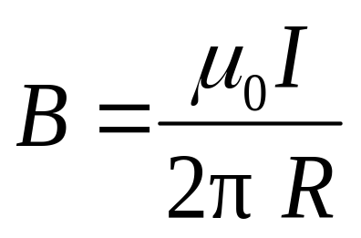


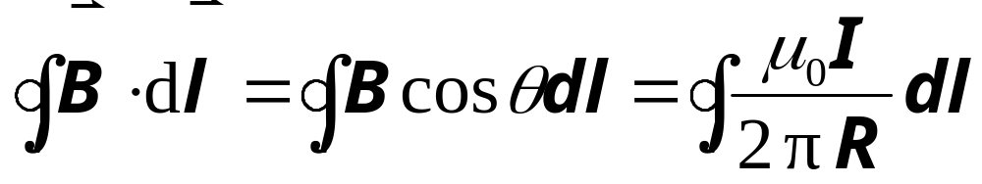
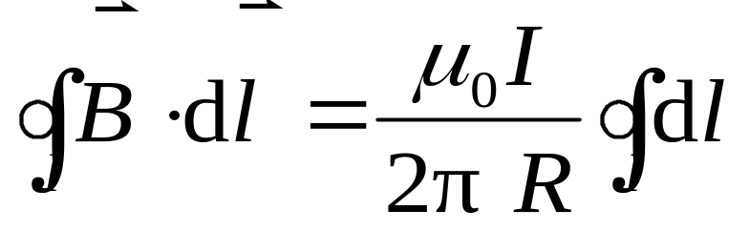
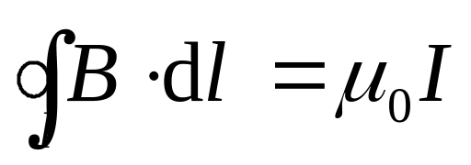
一、安培环路定理
静电场环路定理
磁感强度沿任意闭合路径积分
如右图所示，真空中无限长载流直导线在任意点的磁感强度大小为
o
B沿右图圆周积分为

Slide 2
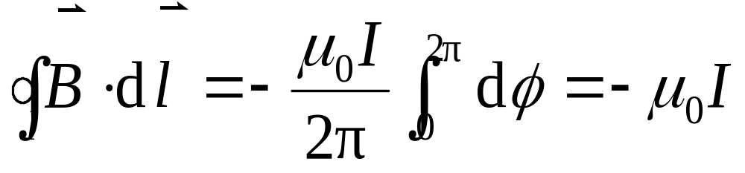
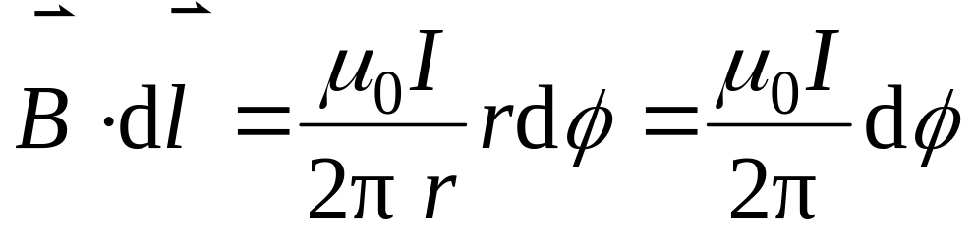
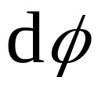






上式表明，在稳恒磁场中，B沿闭合路径线积分，等于
闭合路径所包围的电流与真空磁导率的乘积。
若电流方向不变，绕行方向反向
o
对任意形状的回路
与 成右螺旋

Slide 3
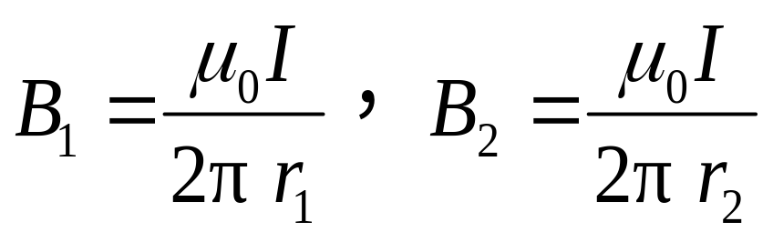
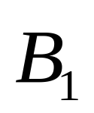
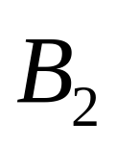
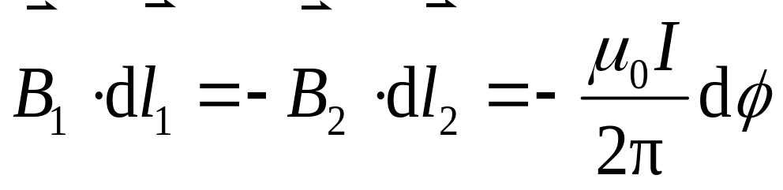
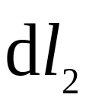
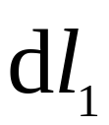
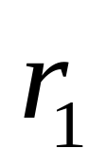



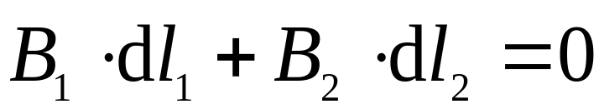
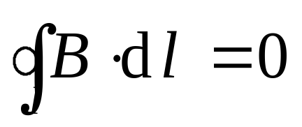
电流在回路之外

Slide 4
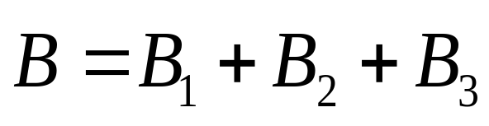
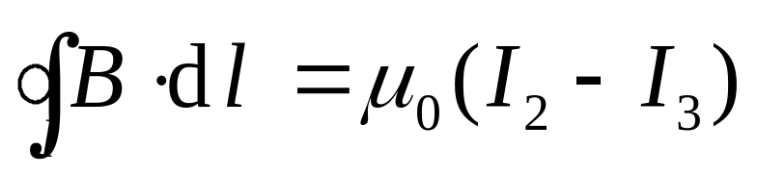



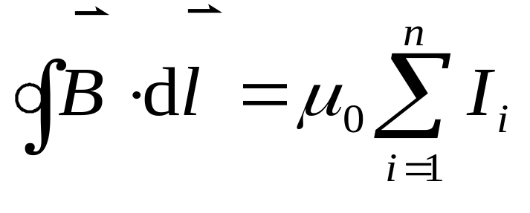
多电流情况
以上结果对任意形状的闭合电流（伸向无限远的电流）均成立.
安培环路定理

Slide 5

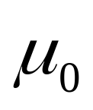


安培环路定理
即在真空的稳恒磁场中，磁感应强度 沿任一闭合路径的积分的值，等于 乘以该闭合路径所包围的各电流的代数和.
注意
电流 正负的规定 ： 与 成右螺旋时， 为正；反之为负.

Slide 6
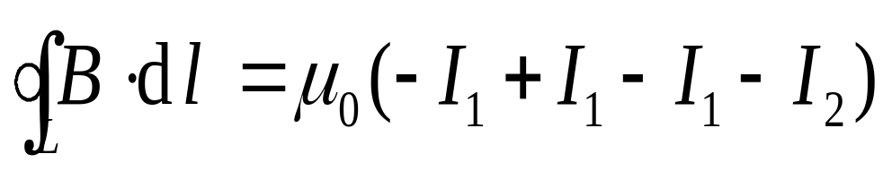


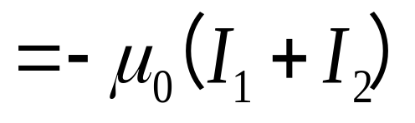

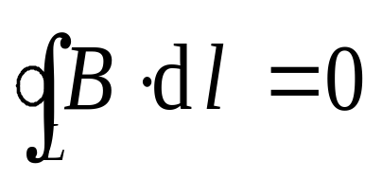
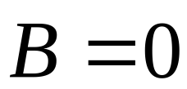
问 1） 是否与回路 外电流有关？
2）若 ，是否回路 上各处 ？
是否回路 内无电流穿过？

Slide 7









思考题1 在真空中有两根无限长的载流直导线，电流大小为 和 ，方向垂直纸面，如图所示，一以 为圆心的圆形环路L包围电流 ，在环路L上， 的大小为______(常量，变量，0)，沿环路L绕顺时针方向的线积分 =____.
⊙

Slide 8
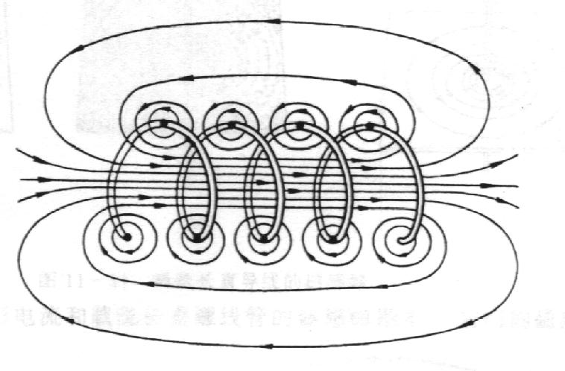
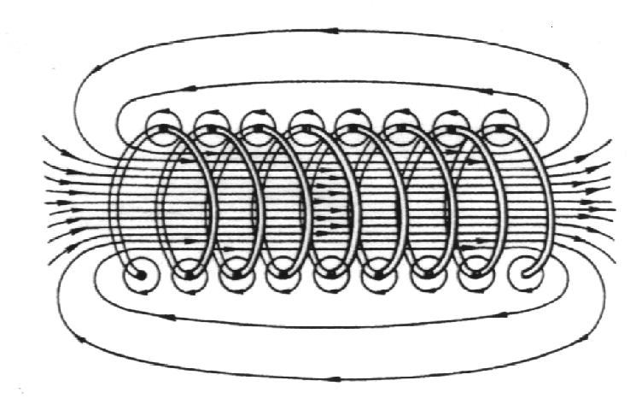

二 安培环路定理的应用举例
例1 求长直密绕螺线管内磁场
解 1 ) 对称性分析螺旋管内为均匀场 , 方向沿轴向, 外部磁感强度趋于零 ，即 .

Slide 9



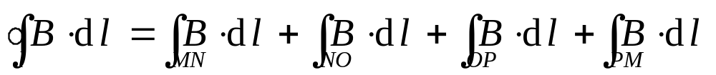
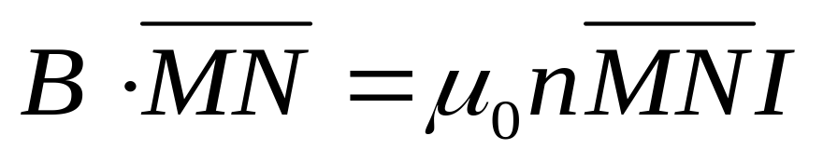
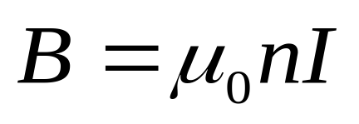
2 ) 选回路 .
M
N
磁场 的方向与电流 成右螺旋.
+
+
+
+
+
+
+
+
+
+
+
+
P
O
无限长载流螺线管内部磁场处处相等 , 外部磁场为零.

Slide 10
思考题2 一载有电流I的细导线分别均匀密绕在半径为R和r的长直圆筒上形成两个螺线管(R=2r)，两螺线管单位长度上的匝数相等，两螺线管中的磁感应强度大小B₁和B₂应满足：
（A）B₁=2B₂;
（B）B₁=B₂;
（C）2B₁=B₂;
（D）B₁=4B₂;

Slide 11
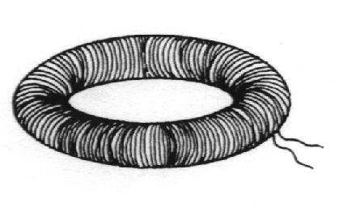

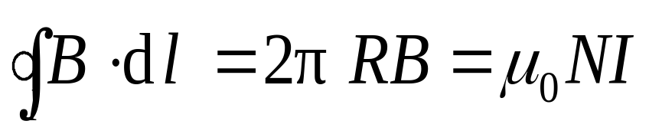

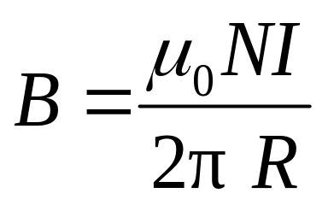

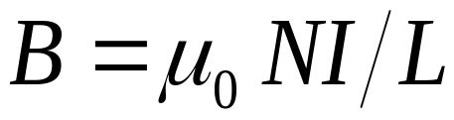

例2 求载流螺绕环内的磁场
解 1） 对称性分析；环内 线为同心圆，环外 为零.
2）选回路 .
令
当 时，螺绕环内可视为均匀场 .

Slide 12


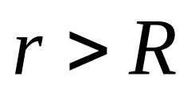

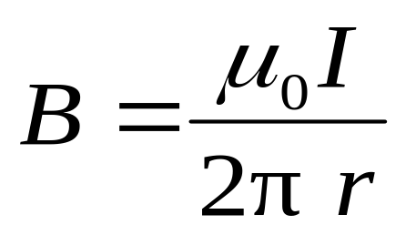
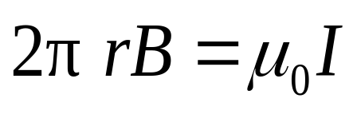
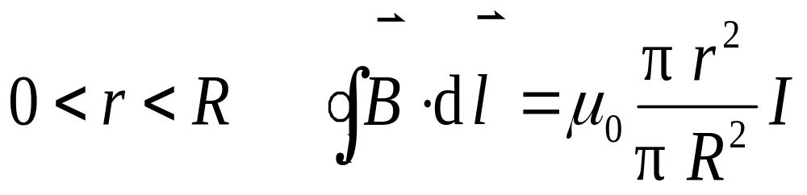

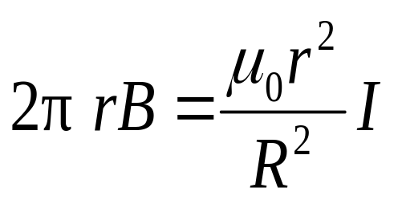

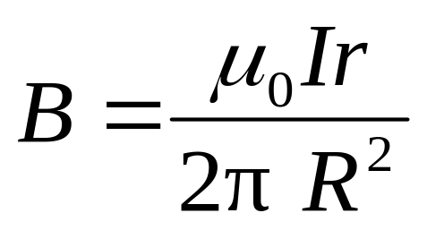
例3 无限长载流圆柱体的磁场
解 1）对称性分析
2）选取回路
.

Slide 13
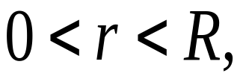
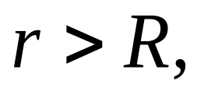
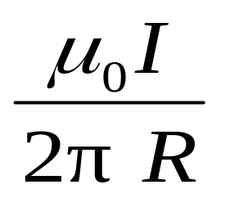



的方向与 成右螺旋

Slide 14





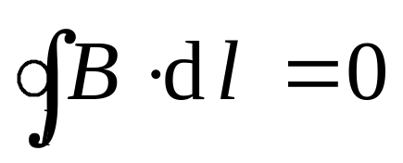
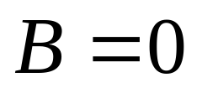

例4 无限长载流圆柱面的磁场
解

Slide 15


思考题3一根无限长载流导体的直圆管，内外径分别为a和b，电流I沿轴线方向流动，并均匀的分布管壁的截面上，空间某点到轴线的距离为r，求该点磁感应强度的大小。
r

Slide 16
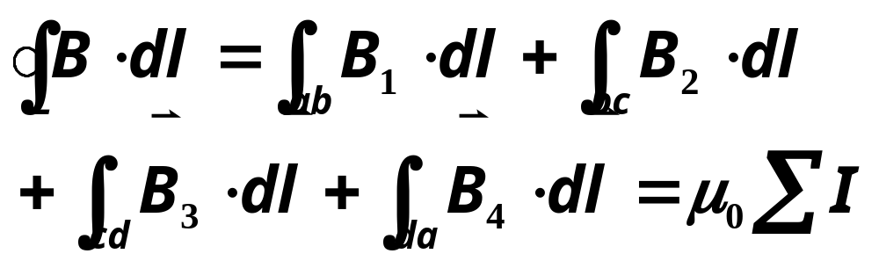
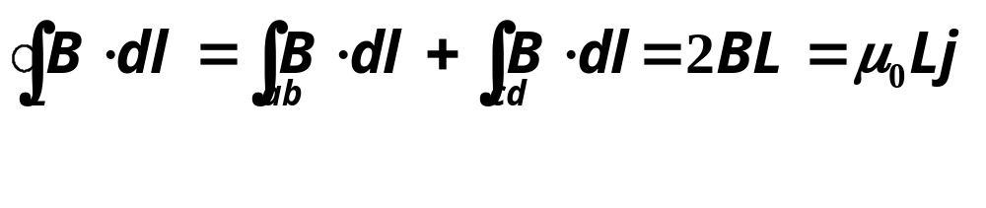
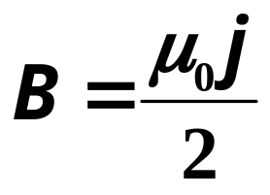
例5、设电流均匀流过无限大导电平面，其电流密度为j,
求导电平面两侧的磁感强度。
解 取矩形回路abcda为积分环路，其
中ab与cd关于平面对称，设ab的长为
L，由安培环路定理有
j
c
o'
d
o
b
a
由对称性分析可知
B₁=B₃=B;B₂ 、B₄与积分路径正交，所以

Slide 17
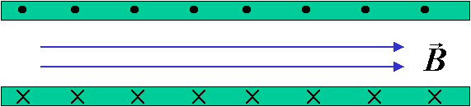












例6、两平行板载有大小相等方向相反的电流，面电流 密度为 j, 求板间磁场？ （板间距比板宽度小得多）
解：分析
板间： 均匀，方向向右
板外：
作环路 L 如图
方向向右
（I为正）

Slide 18



例7、有一同轴电缆，其尺寸如图所示。两导体中的电流
均为I,但电流的流向相反，导体的磁性可不考虑。试计算
以下各处的磁感强度: (1)r<R₁;(2) R₁<r<R₂;(3)R₂<r<R₃;
(4)r>R₃.画出B-r图线。
R₁
分析 同轴电缆导体内的
电流均匀分布，其磁场呈
轴对称，取半径为r的同心
圆为积分路径，利用安培
环路定理，可解得各区域的磁感强度。
R₂
R₃
解 由上述分析得
当 r<R₁时

Slide 19






当R₁<r<R₂时
当R₂<r<R₃时
B
当r>R₃时
O
r
R₁
R₂
R₃
磁感强度B(r)的分布曲线如右图所示

Slide 20







例8、如图所示，N匝线圈均匀密绕在截面为长方形的中
空骨架上，求通入电流I后，环内外磁场的分布。
解 取半径为r的同心圆为积分环路
由安培环路定理得
R₁
即
R₂
若r<R₁ ,则：
所以
若R₁<r<R₂ ,则：
若r>R₂ ,则：
所以

Slide 21





例9、电流I均匀地流过半径为R的圆形长导线，试计算
单位长度导线内的磁场通过图中所示剖面的磁通量。
解 在导体内围绕轴线取半径
为r的同心圆为积分环路
(r<R),则环路内的电流为
R
r
dr
l
根据安培环路定理有
所以
在图示剖面上取面积元dS=ldr则穿过该面积元的磁通量

Slide 22

所以单位长度导线内的磁通量为
例10、图中所示的是一根外半径为R₁的无限长圆柱形导体
管，管内空心部分的半径为R₂,空心部分的轴与圆柱的轴
相平行但不重合，两轴相距为a,且a>R₂,现有电流I沿导体
管流动，电流均匀分布在管的横截面上，而电流方向与
管的轴线平行。求：
（1）圆柱轴线上磁感强度的大小；
（2）空心部分轴线上的磁感强度的大小；
（3）设R₁=10mm,R₂=0.50mm, a=5.0mm, I=20A, 分别计算
上述两处磁感强度的数值大小。

Slide 23
解 由场的叠加原理可知，轴
线o处的磁感强度B,可看着
由实心圆柱体（半径为R₁)
的电流所产生的B_{1o}与小圆
柱体（半径为R₂)反向通以
电流所产生的B_{2o}的叠加。
R₂
o'
o
I
R₁

Slide 24


即
⊗I
（1）依题意，如右图所示。
a
R₂
B_{1o}=0,
以小圆的圆心为圆心，a为
o
R₁
半径作一圆周环路，环路上o点的磁
感强度的方向如图所示。
B_{o}
半径为R₂的无限长的圆柱体上的电流大小为

Slide 25




由安培环路定理得
即

Slide 26









（2）如右图所示。
⊗I
R₁
R₂
而
a
o
在红色圆环内所围的电流大小为
根据安培环路定理得

Slide 27




(3)
⊗I
⊗I
R₁
R₂
a
R₂
a
R₁
o
o
B_{o}
代入数值得：
代入数值得：

Slide 28






例11、一无限长圆柱形铜导体（真空中），半径为R,通有
均匀分布的电流I，取一矩形平面，位置和大小如图中的
红色部分所示，求通过该矩形平面的磁通量。
解 在横截面上以轴点为圆心作
半径为r的圆形环路。
I
由安培环路定理得
当 r<R时：
当 r≥R时：
r
l
2R
通过该矩形平面的磁通量为

Slide 29


